Slide 1
ВКС по достижению показателей Единого Цифрового Контура.
Ссылка для подключения к ВКС - https://kurganobl.ktalk.ru/2298202

Slide 2
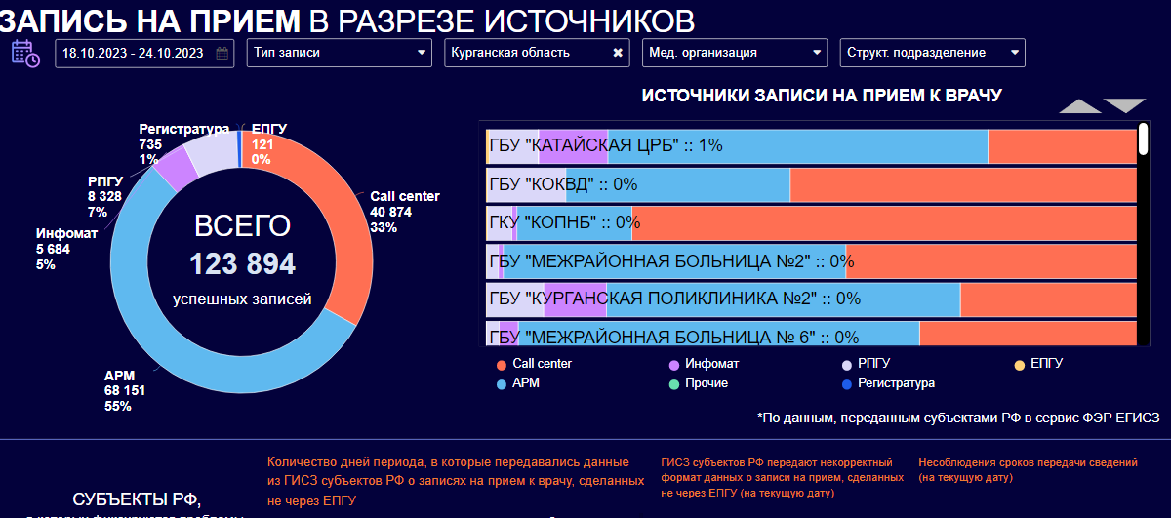
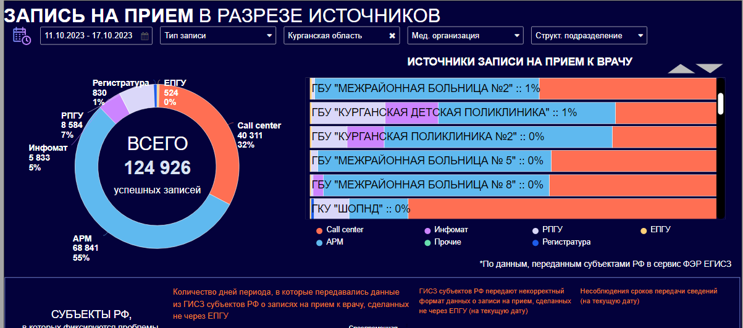
Конкурентные записи | 45% (было 45%) | План, не менее 60%

Slide 3
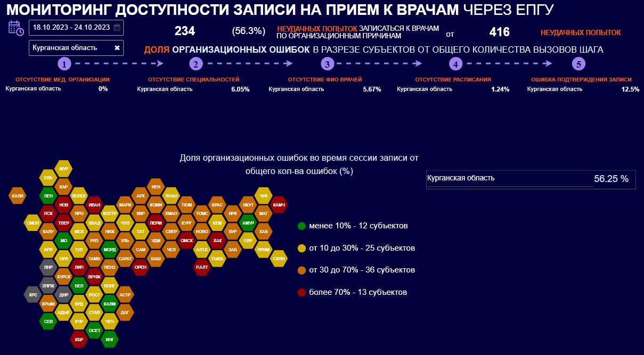


Slide 4

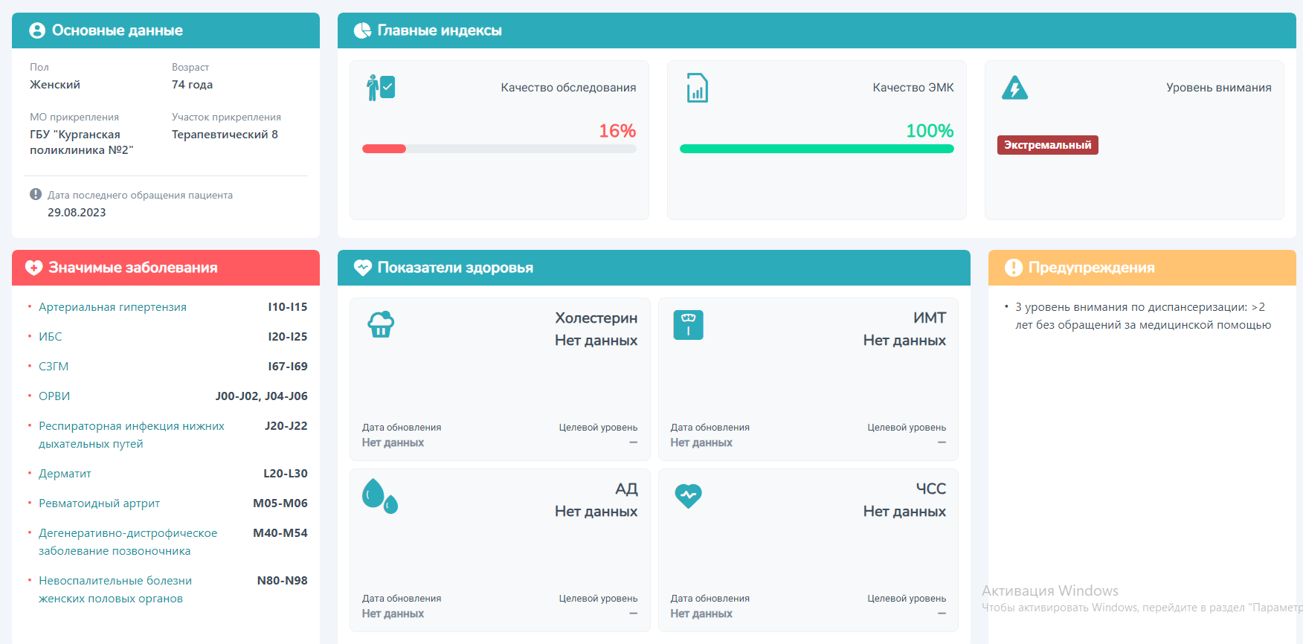

Slide 5
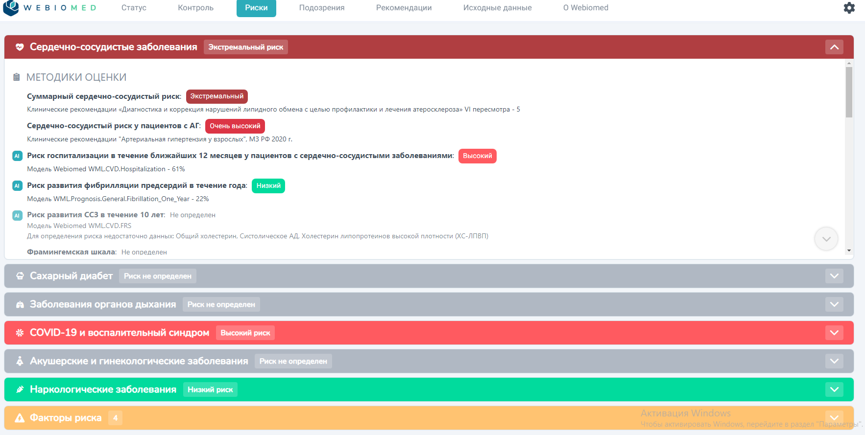

Slide 6
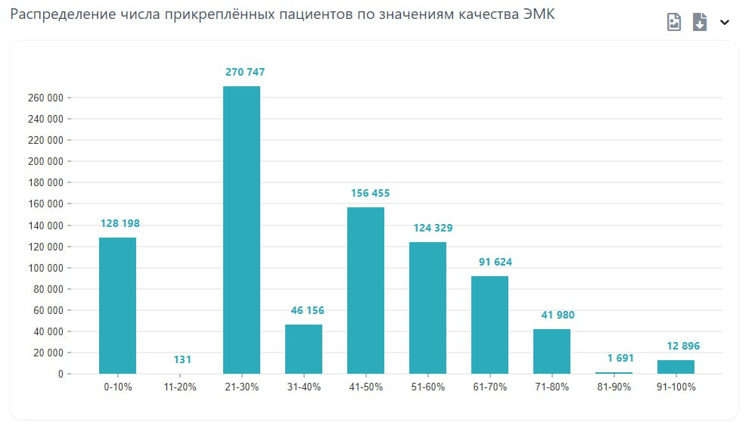
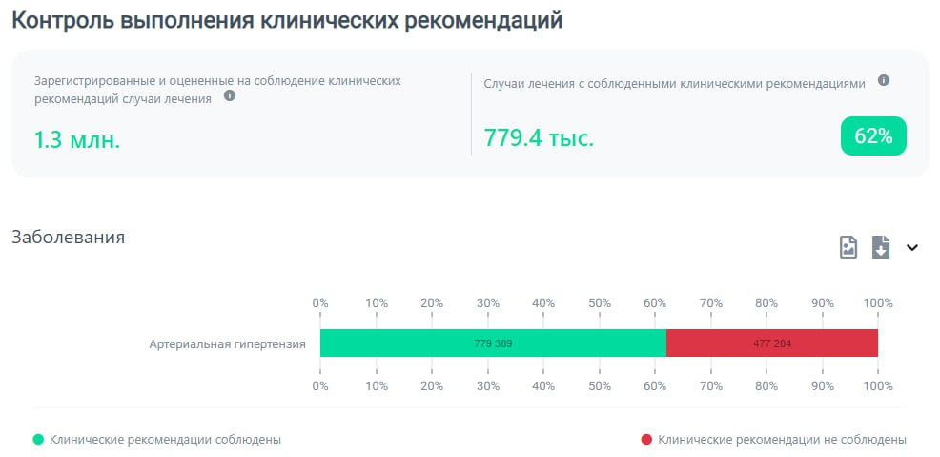
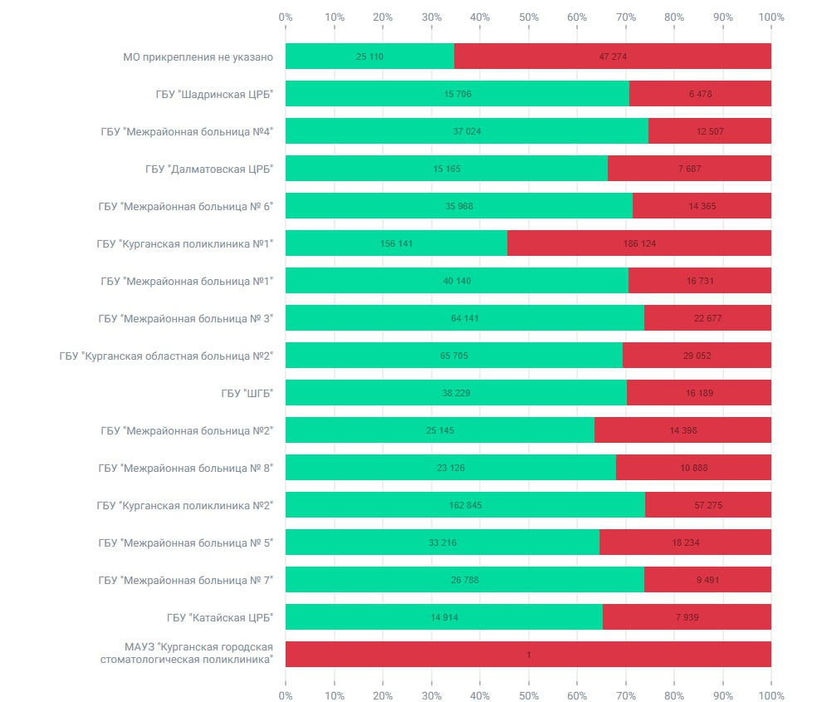
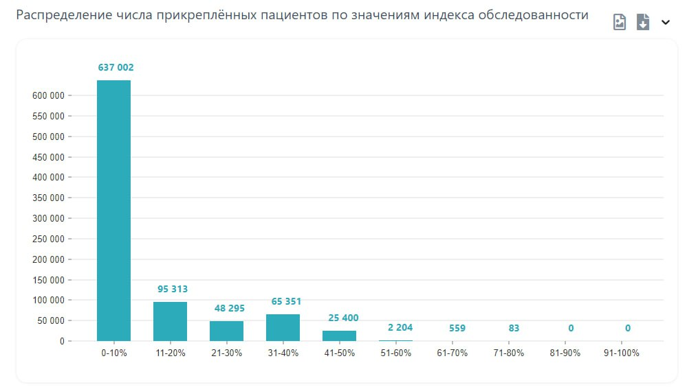

Slide 7
Количество организационных ошибок по инциденту 38
(ежедневно обновляется необходимо принять меры к сокращению ошибок).
https://docs.google.com/spreadsheets/d/1-9RklGqtstN4WyMJkADk3Po4K_1U0YfsQHT57qFAtCo/edit?usp=sharing

Slide 8
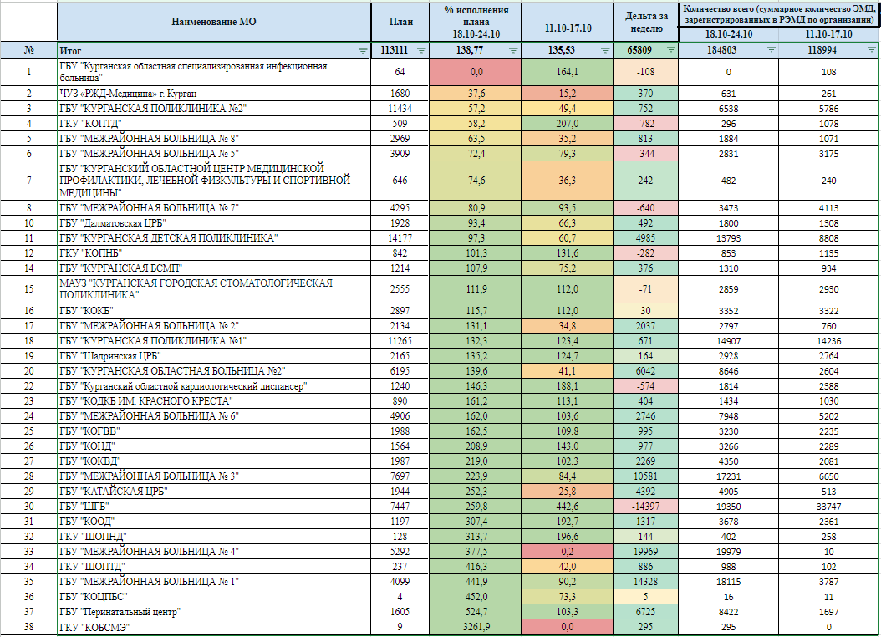
(4990950*0,85-3068089)/11 = 107747
(115684 – пред. план)
План числа документов, регистрируемых в РЭМД в неделю для исполнения показателя
Колонка план -
Отчет из ЕЦП
«Оперативный отчёт по количеству занятых бирок и фактических посещений»/(40(текущая неделя)*0,75)

Slide 9
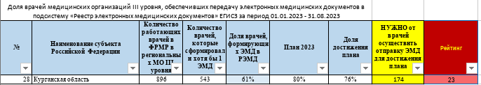
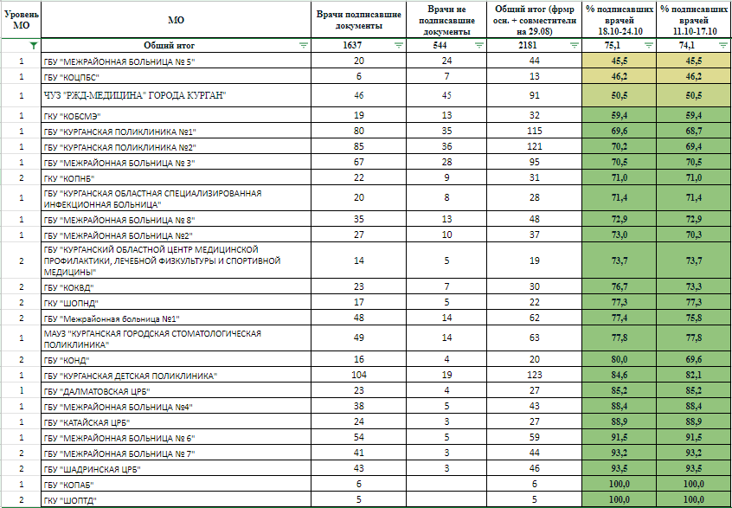
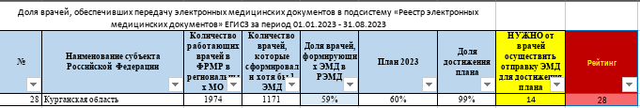
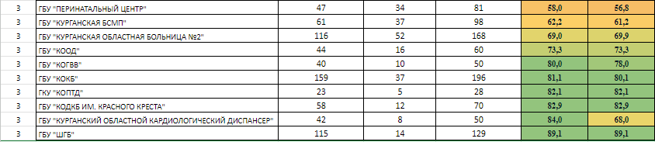
2191 врач работает в МИС по оформлению документов
всего сформировано документов в ЕРМИС 5423338, подписано 1657385
за период 01.06.2023 - 24.10.2023
9. !!! «60% врачей медицинских организаций государственной и муниципальной
систем здравоохранения субъекта Российской Федерации, от которых
зарегистрированы структурированные электронные медицинские документы
в подсистеме «Реестр электронных медицинских документов» ЕГИСЗ»
10. !!! «80% врачей медицинских
организаций государственной и муниципальной систем здравоохранения
субъекта Российской Федерации III уровня оказания медицинской помощи, от которых зарегистрированы СЭМД в РЭМД ЕГИСЗ»

Slide 10
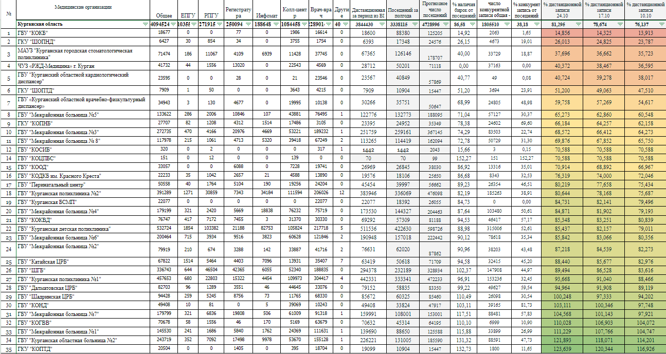
Дистанционная запись в 2023 году План - 56%

Slide 12
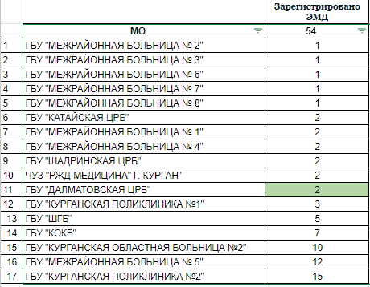
ПРИКАЗ
от 18 февраля 2022 г. N 90н
«ОБ УТВЕРЖДЕНИИ ФОРМЫ, ПОРЯДКА ВЕДЕНИЯ ОТЧЕТНОСТИ, УЧЕТА И ВЫДАЧИ РАБОТНИКАМ ЛИЧНЫХ МЕДИЦИНСКИХ КНИЖЕК, В ТОМ ЧИСЛЕ В ФОРМЕ ЭЛЕКТРОННОГО ДОКУМЕНТА»
Медицинское заключение по результатам предварительного (периодического) медицинского осмотра (обследования) (CDA) Редакция 2

Slide 13
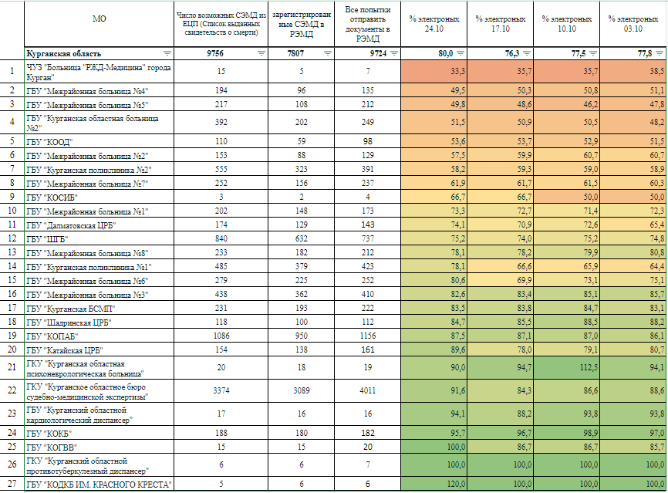
МО передающие СЭМД «св-во о смерти» (все типы) в РЭМД в 2023 году
План 80%
- Формировать СЭМД в МО

Slide 14
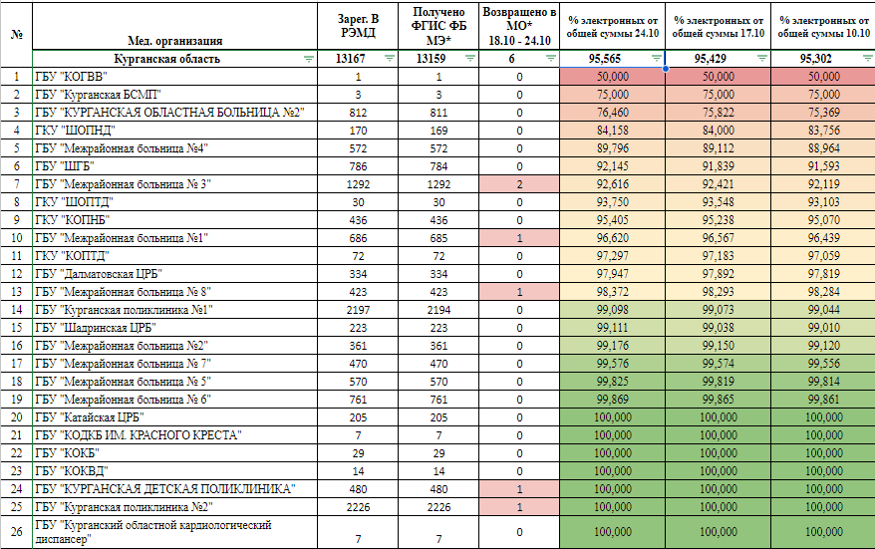
СЭМД в МСЭ в 2023 году. План «электронные» - 100%. «Бумажные» - 0%
МЗ контролируется доля направлений на МСЭ, сформированных
в медицинской информационной системе и зарегистрированных в РЭМД
ЕГИСЗ в срок до 3 суток
Отправлять документы «день в день»

Slide 15
В соответствии с пунктом 20 Правил признания лица инвалидом, утвержденных постановлением Правительства Российской Федерации от 05.04.2022 № 588 «О признании лица инвалидом» (далее – Постановление № 588) «Медицинская организация несет гражданско-правовую ответственность за достоверность и полноту сведений, указанных в направлении на медико-социальную экспертизу, в соответствии с законодательством Российской Федерации».
В рамках Постановления № 588 нет требований к ЕГИСЗ по удалению документов.
С 01.06.2023 согласно Постановлению № 588 все направления на МСЭ должны оформляться в электронном виде. Создание бумажных дубликатов противоречит законодательству Российской Федерации. Обращаем внимание, что направление на МСЭ публикуется на Едином портале государственных и муниципальных услуг (функций) (далее – ЕПГУ). .
При направлении граждан на медико-социальную экспертизу просим медицинские организации повысить качество подготовки и оформления направлений на МСЭ и минимизировать обращения в СТП ЕГИСЗ по вопросам удаления направлений на МСЭ.
Заявки в СТП ЕГИСЗ на удаление (признание неактуальным) направления на МСЭ будут приниматься к рассмотрению исключительно в случаях ошибок в персональных данных гражданина, в результате которых указанное направление на МСЭ стало доступно для пользователя ЕПГУ, не оформляющего инвалидность.

Slide 16
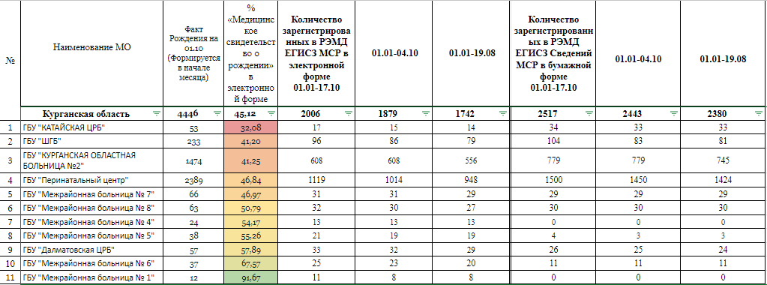
СЭМД в РЭМД «Медицинское свидетельство о рождении» в электронной форме
Новый Показатель цифровой зрелости
Запуск «суперсервиса» – Рождение ребенка» на ЕПГУ

Slide 17
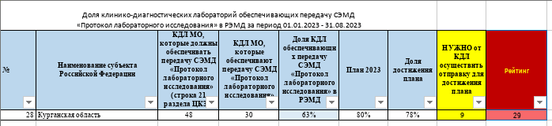
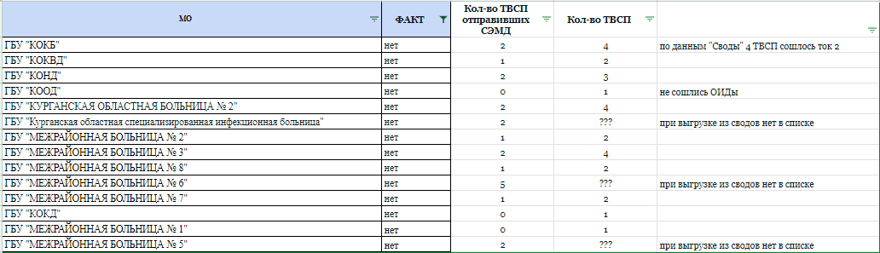
СЭМД - Протокол лабораторного исследования

Slide 18
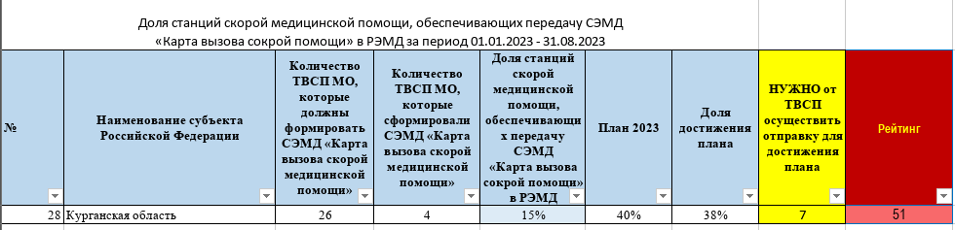
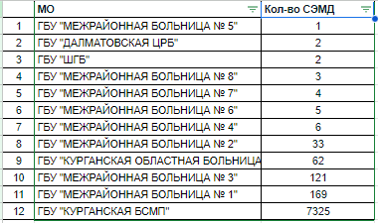

Slide 19
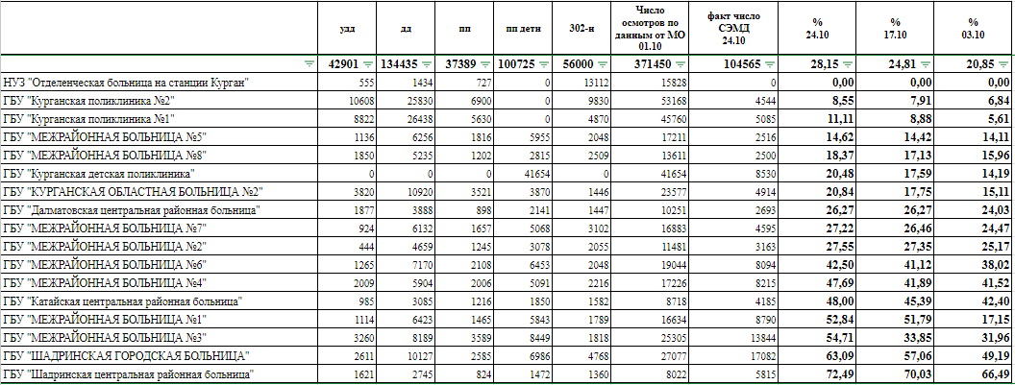
Показатель регионального проекта «Доля граждан, получивших доступ к сведениям о прохождении профилактического осмотра и (или) диспансеризации в кабинете ЕПГУ»
(План – 55%, Факт – 24,8%)
2023 год
Виды СЭМД -
Карта профилактического медицинского осмотра несовершеннолетнего.
Контрольная карта диспансеризации (профилактических медицинских осмотров).
Сведения о результатах диспансеризации или профилактического медицинского осмотра.

Slide 20
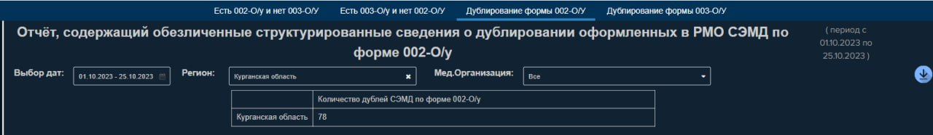
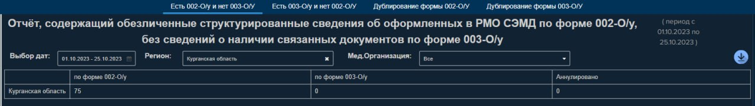
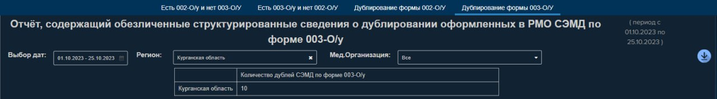
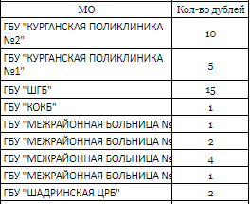
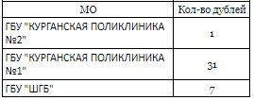


Slide 21
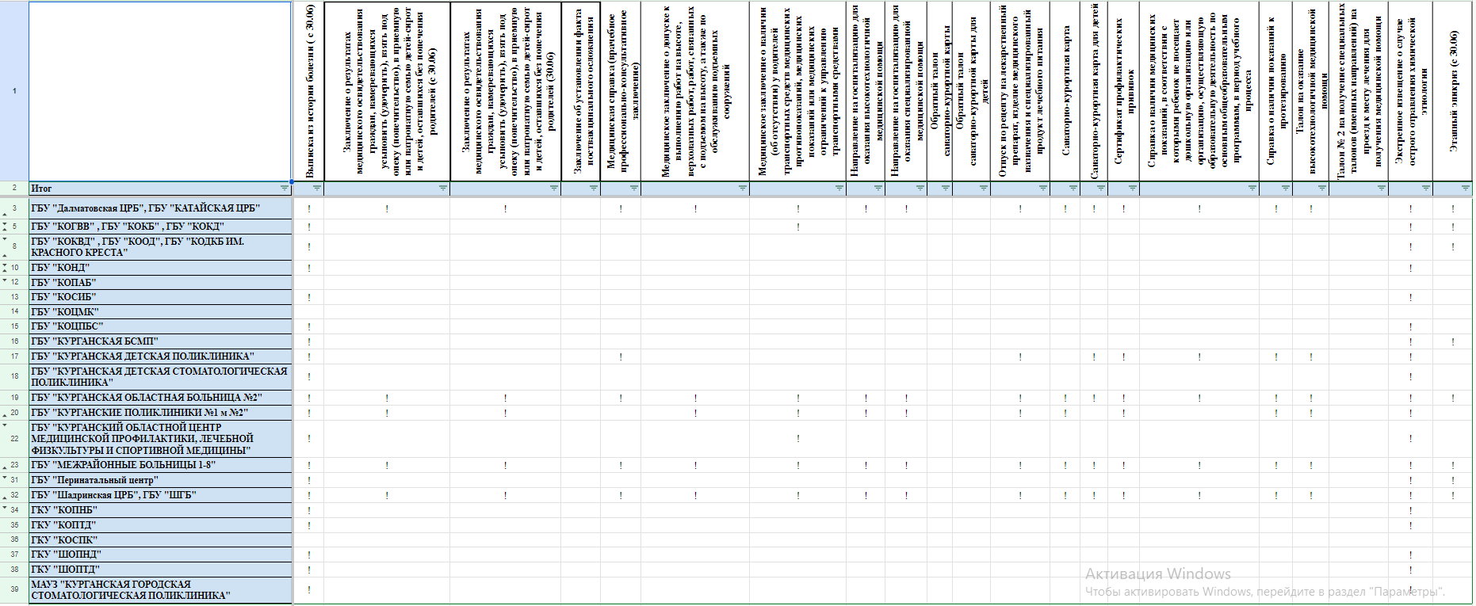
Зарегистрировано в РЭМД 51 вида СЭМД из 78 плановых МЗ (возможно формировать в МИС – 71, формируется 71.8%)
СЭМД | МО - ? Не предоствлена информаци ни от одной МО
Выписка из истории болезни ( с 30.06)
Заключение о результатах медицинского освидетельствования граждан, намеревающихся усыновить (удочерить), взять под опеку (попечительство), в приемную или патронатную семью детей-сирот и детей, оставшихся без попечения родителей (с 30.06)
Заключение о результатах медицинского освидетельствования граждан, намеревающихся усыновить (удочерить), взять под опеку (попечительство), в приемную или патронатную семью детей-сирот и детей, оставшихся без попечения родителей (30.06)
Заключение об установлении факта поствакцинального осложнения
Медицинская справка (врачебное профессионально-консультативное заключение)
Медицинское заключение о допуске к выполнению работ на высоте, верхолазных работ, работ, связанных с подъемом на высоту, а также по обслуживанию подъемных сооружений
Медицинское заключение о наличии (об отсутствии) у водителей транспортных средств медицинских противопоказаний, медицинских показаний или медицинских ограничений к управлению транспортными средствами
Направление на госпитализацию для оказания высокотехнологичной медицинской помощи
Направление на госпитализацию для оказания специализированной медицинской помощи
Обратный талон санаторно-курортной карты
Обратный талон санаторно-курортной карты для детей
Отпуск по рецепту на лекарственный препарат, изделие медицинского назначения и специализированный продукт лечебного питания
Санаторно-курортная карта
Санаторно-курортная карта для детей
Сертификат профилактических прививок
Справка о наличии медицинских показаний, в соответствии с которыми ребенок не посещает дошкольную организацию или организацию, осуществляющую образовательную деятельность по основным общеобразовательным программам, в период учебного процесса
Справка о наличии показаний к протезированию
Талон на оказание высокотехнологичной медицинской помощи
Талон № 2 на получение специальных талонов (именных направлений) на проезд к месту лечения для получения медицинской помощи
Экстренное извещение о случае острого отравления химической этиологии
Этапный эпикриз (с 30.06)

Slide 22
1. Обеспечение 100% врачей УКЭП
2. 100% приемов должно быть по записи
3. Дистанционная запись не менее 56%
4. Формирование максимального кол-ва СЭМД
5. Не менее 60% врачей по штатному расписанию, которые зарегистрировали СЭМД в РЭМД ЕГИСЗ
6. 80% св-в о смерти и 100% направлений на МСЭ в электронном виде
7. 100% медицинских организаций передают свидетельства о рождении в форме электронного документа (срок - до 30 июня 2023 г).
8. 25% электронных медицинских свидетельств о рождении в форме электронного документа от числа рожденных детей за отчетный период (срок - до 31 декабря 2023 г.)
9. !!! «60% врачей медицинских организаций государственной и муниципальной
систем здравоохранения субъекта Российской Федерации, от которых
зарегистрированы структурированные электронные медицинские документы
в подсистеме «Реестр электронных медицинских документов» ЕГИСЗ»
10. !!! «80% врачей медицинских
организаций государственной и муниципальной систем здравоохранения
субъекта Российской Федерации III уровня оказания медицинской помощи, от
которых зарегистрированы СЭМД в РЭМД ЕГИСЗ»
11. !!! «100% видов
структурированных электронных медицинских документов, которые
передаются на регистрацию в РЭМД ЕГИСЗ»
По вопросам формирования отчетности писать в ТГ @Agony45

